Slide 1
オープンデータ・アプリコンテスト表彰者一覧
オープンデータ流通推進コンソーシアム
事務局

Slide 2
１．審査結果
審査結果は以下のとおり。
（敬称略）
賞 |  | 作品名 | 応募者
最優秀賞 |  | 花粉くん（花粉くん.com） | 博報堂アイ・スタジオ
優秀賞 |  | フォトロケハンター!! | 株式会社jig.jp チーム・メガサバ
佳作 |  | odStatViewer | 東京国際大学佐藤研究室
技術賞 |  | プラチナ社会を支えるデータクリエータのための基盤アプリケーションLinkData.org | Code for プラチナ社会
 |  | BeaconCast | 中尾 彰宏
 |  | セーフティコンパスfor京都市 | 徳田 貴司
実証実験賞
 | 自治体行政情報実証賞 | ～情報の防災袋～ iSHelper（アイ・シェルパー） | 宮城県工業高等学校 情報研究部
 | 社会資本実証賞 | 視覚障害者サポートアプリ | 株式会社オリズン
 | 観光実証賞 | ご当地なび | 京都フラワーツーリズム合同会社
 | 防災実証賞 | 津波避難ナビ | 超次元空間情報技術株式会社
 | 公共交通実証賞 | 3D山手線時計 | 重定 如彦
 | 統計情報・データカタログ実証賞 | Hello Town! | 岡田 彩香
 | 花粉症関連情報実証賞 | 花粉くん（花粉くん.com） | 博報堂アイ・スタジオ

Slide 3
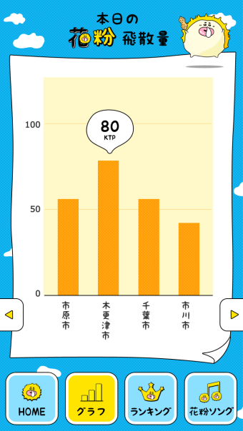
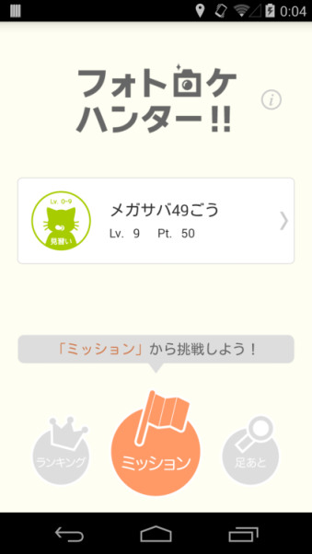
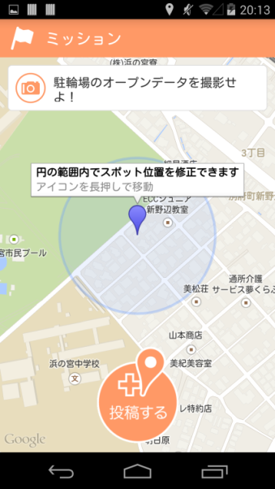
２．受賞作品の概要①
賞 | 最優秀賞／花粉症関連情報実証賞 | 優秀賞
作品名 | 花粉くん（花粉くん.com） | フォトロケハンター!!
受賞者 | 博報堂アイ・スタジオ | 株式会社jig.jp チーム・メガサバ
概要 | 花粉くんは花粉飛散量と飛散地点周辺や観光スポットで投稿されたTwitter投稿解析から算出した独自の体感ポイントKTP（カフン・ツライ・ポイント）や総合花粉情報をオリジナルキャラ「花粉くん」が毎日ゆるくお知らせしてくれるアプリです。Web、スマートフォンアプリ、実物の花粉くんロボがお出かけ前や朝の花粉チェックを楽しい体験に変えてくれます。 | 世の中のオープンデータ化が進む中で「位置情報付き写真データ」は今後重要となるコンテンツです。このアプリは、次々と出題されるミッションを「ゲーム感覚」でクリアしていくことで、位置情報付き写真オープンデータを創りあげる、新感覚アプリ（Photo×Location=フォトロケ）です。レベルアップやランキングで他ユーザと競争、オープンデータ発見時のボーナスポイントなど、やりこみ要素も満載です！
掲載サイト | http://kahunkun-dev.cloudapp.net/pc/index.html | http://fukitama.info/works/apk/PhotoLocationHunter_app.apk
講評 | 完成度が素晴らしく高い。花粉くんロボのキャラクターもかわいくて良い。ツイートのネガポジ解析も役にたち、心理的にも楽になりそう。しかも、 Open Data×Crowd Sourcing×言語解析という３つの要素を兼ね備えた傑作といえる。 | 市民参加型でオープンデータを充実させていくためにゲーム化するというアプローチが独創的で良い。双方向性も期待でき、さまざまな応用が考えられる。

Slide 4
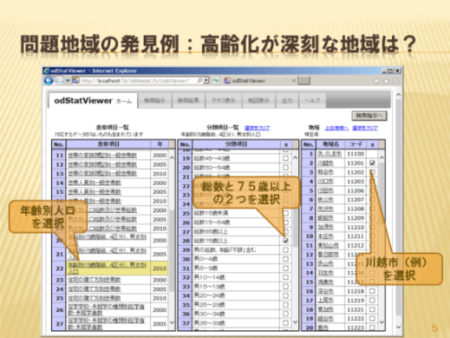
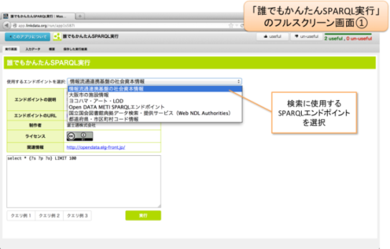
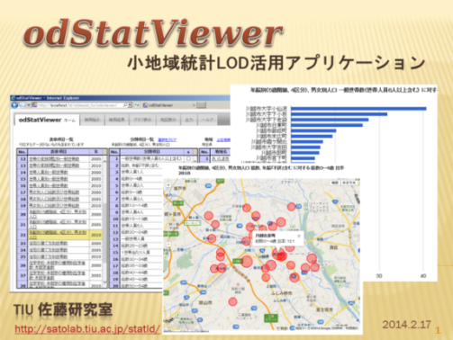
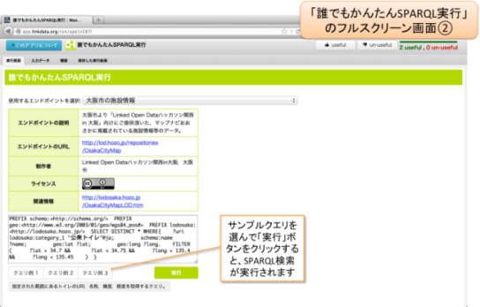
２．受賞作品の概要②
賞 | 佳作 | 技術賞
作品名 | odStatViewer | プラチナ社会を支えるデータクリエータのための 基盤アプリケーション LinkData.org
受賞者 | 東京国際大学佐藤研究室 | Code for プラチナ社会
概要 | 統計情報実証実験で提供された「小地域統計データ」の利用を支援するアプリです。小地域統計LODのメタ情報を利用した統計項目選択機能と階層化された地域ブラウズ機能を備えており、利用者はSPARQLを直接使うことなく、簡単に欲しいデータを検索できます。検索されたデータは、グラフや地図を使って、分かりやすく表示されます。また、複数の異なる統計データを組み合わせて利用することもできます。 | プラチナ社会ではリタイア後のシニアがそれまでの経験を活かして知的な生産活動を続けられる情報基盤が必要である。今回我々は「サーバを持たない人でも簡単にSPARQLを使ったアプリ開発とデータ開発ができるツール」を開発し、様々な社会課題やニーズの解決をデータ面から試みる市民（データクリエータ）を支援することで、リタイアした方のセカンドキャリア形成に資する二次加工データの流通マーケットの確立を提唱する。
掲載サイト | http://satolab.tiu.ac.jp/statld/?p=2085 | http://idea.linkdata.org/idea/idea1s221i
講評 | オープンデータの動きを受けて公開された「小地域統計データ」の価値を引き出す秀逸な作品である。データサイエンス・データジャーナリズム入門ツールとしても最適で、サイトで利用例を公開しているのもよい。全国自治体の政策企画部門に、紹介したい作品といえる。 | 情報流通連携基盤のAPIの1つである、SPARQLのクエリ生成を、使いやすい形で提供している。技術のプロモーション・普及、技術支援に着目しており、基盤としても有効であると評価した。

Slide 5
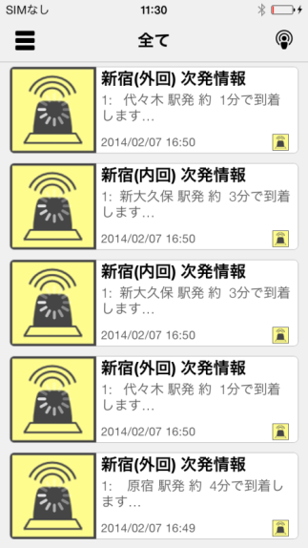
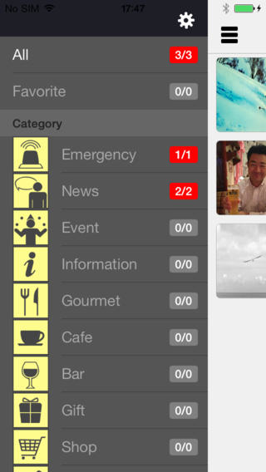
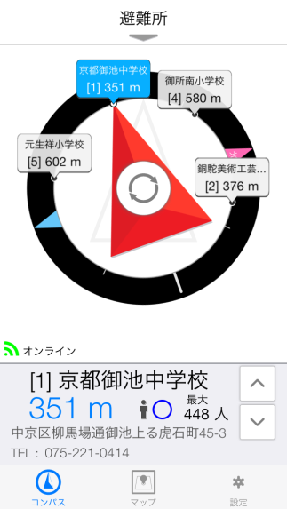
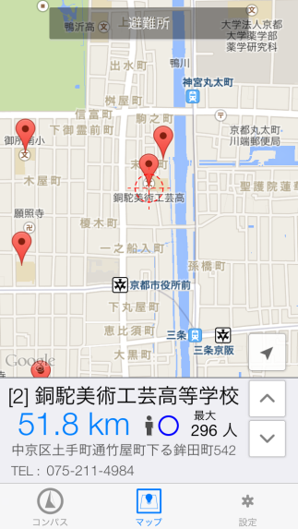
２．受賞作品の概要③
賞 | 技術賞 | 技術賞
作品名 | BeaconCast | セーフティコンパスfor京都市
受賞者 | 中尾 彰宏 | 徳田 貴司
概要 | Bluetooth Low Energy(BLE)を用いて半径50m程度の配信エリア内に入っただけで情報の受信ができる機能を実現している。本アプリは、情報の種別、緊急度等、ユーザーが受信する内容をカスタマイズできる。今回は、本アプリを持ったユーザーが最寄り駅を訪れた際に、駅・改札に設置されたサーバーが配信する次発情報を受信し、バイブレーション・音と共にユーザー端末に表示するものである。 | セーフティコンパスfor京都市は、コンパスと地図で「複数の」防災施設を「素早く」「見やすく」表示するナビゲーションアプリです。 起動後、直ちにコンパスを表示し、オフラインでもGPSと保存データによるナビゲーションが可能です。京都市の避難所等の防災施設をユーザーに近い順番にわかりやすく表示するとともに、複数の防災施設の位置関係がリアルタイムに判ります。
掲載サイト | https://itunes.apple.com/jp/app/beaconcast/id709299964?mt=8 | https://itunes.apple.com/jp/app/sefutikonpasufor-jing-dou/id823204945?mt=8
講評 | 情報流通連携基盤のAPIを活用していることがわかるのに加えて、多くの人がオープンデータにアクセスするようになった際のアクセス集中というネットワーク上の問題に着目し、トラフィックを減らすためのアプローチを提案している。 | オープンデータを活用して社会的に役に立つ事例として、良く使われそうなユースケースという点で、防災、減災、緊急情報を中心としたコンテクストでのユースケースである点を評価した。

Slide 6
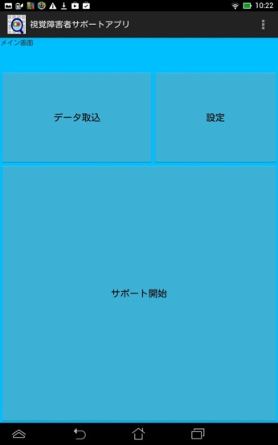
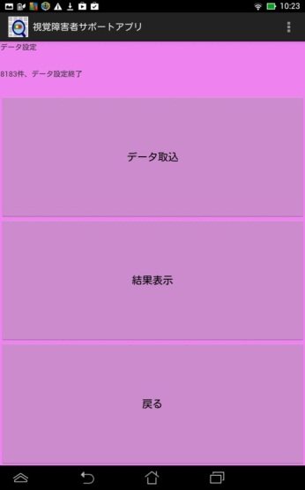
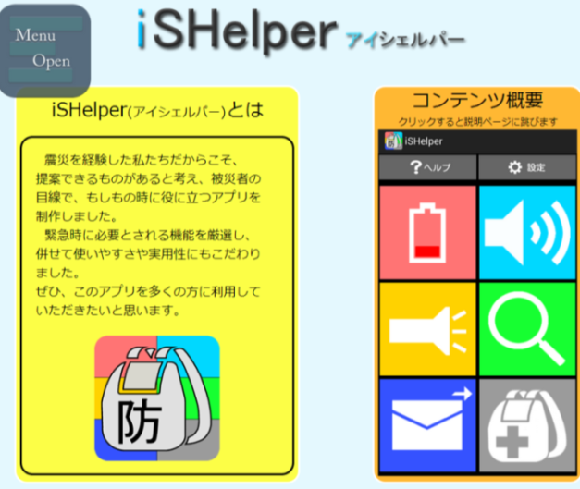
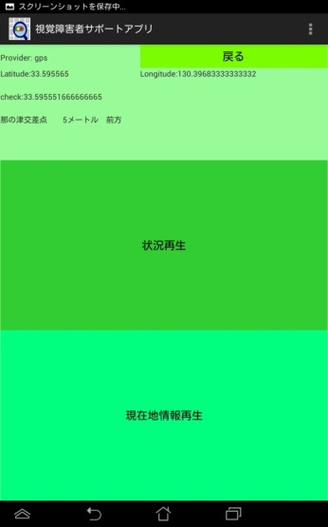
２．受賞作品の概要④
賞 | 自治体行政情報実証賞 | 社会資本実証賞
作品名 | ～情報の防災袋～ iSHelper（アイ・シェルパー） | 視覚障害者サポートアプリ
受賞者 | 宮城県工業高等学校 情報研究部 | 株式会社オリズン
概要 | このアプリは，地震などの有事の際に役立つ機能を搭載した災害時支援アプリです。東日本大震災を経験した私たちだからこそ提案できるものがあると考え，被災者の目線で作り上げました。 アプリにはバッテリー消費をできる限り抑える機能，近くの避難所を検索して案内する機能，ワンタッチで家族などに今いる場所を知らせる機能，懐中電灯やホイッスル，保険証などの大切な情報を記憶しておく機能の６つを搭載しています。 | 視覚障害者が増加傾向にある歩車分離信号を安心して渡るため、バスを安心して利用するためのアプリです。機能は、GPSを利用し現在地周辺にある信号の種類またはバス停を視覚障害者に通知するアプリです。
掲載サイト | https://play.google.com/store/apps/details?id=mth.irc.ishelper&hl=ja | http://124.37.9.234/sgs/
講評 | 用意されている機能が経験に基づいた内容と考えられ工夫されている。 アプリ全体としての使用目的、データの利用方法などがしっかりしているためすぐにでも利用できるものとして仕上がっている。 | スマートフォンのGPS機能や音声読み上げ機能などを組み合わて視覚障害者の実際の利用シーンを考慮した仕組みとなっており、その他の応募作品に見られるデータを表示するだけという機能と比較し大変有意義である。

Slide 7
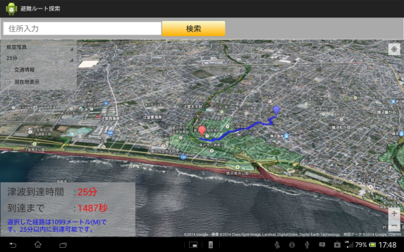
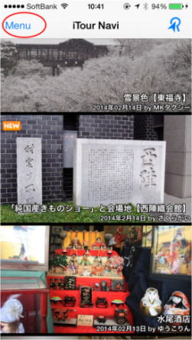
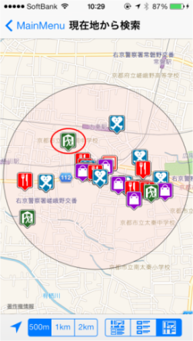
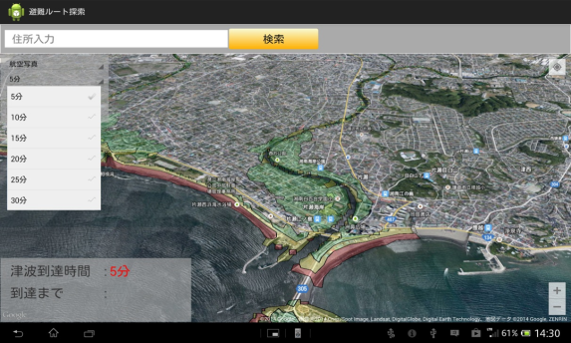
２．受賞作品の概要⑤
賞 | 観光実証賞 | 防災実証賞
作品名 | ご当地なび | 津波避難ナビ
受賞者 | 京都フラワーツーリズム合同会社 | 超次元空間情報技術株式会社
概要 | １）京都エリアの防災情報： 避難所、広域避難場所、避難救助拠点、災害時帰宅支援ステーション ２）現在地から： 現在地から最寄りの避難所や帰宅ステーションを見つけ、初めての人でもスムーズに目標へ誘導。Googleストリートビューで目標をビジュアルで分かり易く見せ、より高い安心感を持って移動できる。 ３）地図から： 地図をピンチすることで、京都エリアの全ての防災情報の詳細を把握できる。 | 3D表示した地図上に津波シミュレーションデータを表示した。 避難経路を検索すると、津波の到達時間までに避難可能か判定するとともに、現在地点を示してナビゲーションを行う。
掲載サイト | https://itunes.apple.com/jp/app/id398326620?mt=8 (iOS) https://play.google.com/store/apps/details?id=net.flowertourism.itournavi&hl=ja （Android） | ウェブ上での公開なし
講評 | 既存のアプリケーションへの拡張であるが、オープンデータとその他の情報のマッシュアップやユーザ・インタフェースがよい。実績があるため完成度が高く、AndroidアプリとiOSアプリがそろっており、実用的である。他地域で利用できるアプリであり、タクシードライバーや市民をまきこんでデータの更新をはかるなど、コンテンツの充実に工夫がなされている。 | 防災・災害情報を使い、津波災害時等における避難ルートや避難に係る必要時間、津波到達域、道路交通情報を利用者自らがシミュレーションしたり、確認することが可能なアプリケーションとして構築されており、アイデアとして大変優れているとともに、防災対策や災害時に有用であると考えられる。

Slide 8
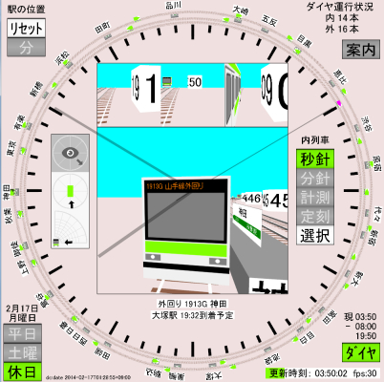
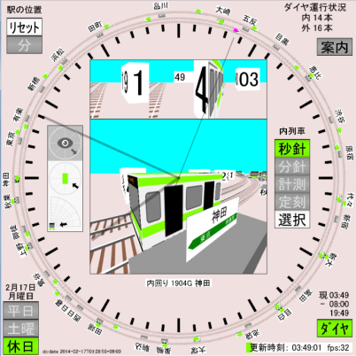
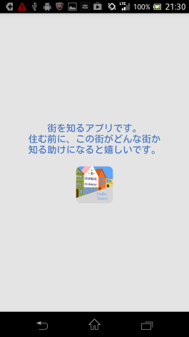
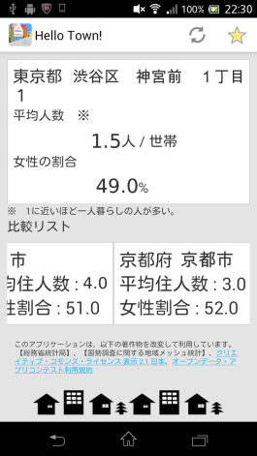
２．受賞作品の概要⑥
賞 | 公共交通実証賞 | 統計情報・データカタログ実証賞
作品名 | 3D山手線時計 | Hello Town!
受賞者 | 重定 如彦 | 岡田 彩香
概要 | 山手線のリアルタイムな運行情報を3Dを使って時計の機能と合体させました。3Dを使って表現した列車から、列車、線路、駅、駅の看板などを任意の視点から眺めながらリアルタイムな運行状況を見ることができます。また、リアルタイムな運行情報だけでなく、任意の時間の時刻表上の山手線の運行状況を確認したり、遅延情報を考慮に入れた乗換案内検索ページへ誘導する機能など、多彩な機能を持っています。 | 現在地周辺の”一世帯辺りの平均人数と女性の割合”を表示します。 一人暮らしを始めるとき気になることに (1)一人暮らしの人が多いところなのか (2)女性の多いエリアなのか があると思います。 このアプリは、今いる場所（現在地が含まれる1kmメッシュ）における一世帯辺りの平均人数と女性の割合を表示して、上記二つの不安を解決します。 また、保存機能を使用し、複数のエリアを比較することも可能です。
掲載サイト | ウェブ上での公開なし | https://play.google.com/store/apps/details?id=com.hatenablog.a01.app.opendata&hl=ja
講評 | 独特の世界観で山手線在線情報を用いたアプリケーションであり、インパクトがある。 | 応募アプリケーションの中でグラフなどのビジュアライズではなく、違う切り口で統計データを用いており、ユニークさが評価された。

Slide 9
【参考】応募作品一覧（1/2）
山手線リアルタイム運行状況
Near Air
鯖江夕景
Zeitplan
横濱地図
花粉エスケープ
花粉症ゼロ
小学校安全マップ
はんなり散歩-ガイドマップに乗ってない名所-
なんなのそれ？
京都観光 ～行こナビ OPEN DATA～
start -市民になったら最初に使うアプリ-
東海道中ぶらり旅
ご当地なび
バスでお帰りNavi
AED検索
佐賀県橋梁メンテナンスビューア
よこはま！
京都はんなりガイド
Yokohama Historical Buildings
人口カタログ
Hello Town!
～情報の防災袋～ iSHelper（アイ・シェルパー）
帰宅支援マップ横浜版
佐賀クラウド
yutrip
なびほ
Yamate
データカタログサイト非公式広報bot
京都観光MAP
さばえクイズ（市文化財編）
TSU-PHONE(通フォン)
かなざわ育なび.net
Transee ～楽しくわかる運行情報可視化サイト～
バス停・バス路線検索
たすけて！ナイチンゲール
通学路安全情報
防災LOD
自治体最悪展望 Open Data Edition
FatalHeyFever
東海道すごろく
電車運行身守り君
政策サーチ
AED SOS
花粉症情報の可視化
よこはま予防接種Map
京都LifeMap
列車を捕まえろ！～山手線～
山手線くるくる
PopVizz
Kyoto Parking Map
今日旅
横浜市回覧板
ハコモノを探せ！
プラチナ社会を支えるデータクリエータのための基盤アプリケーション LinkData.org
瞬刊！イマココ新聞
3D山手線時計
ひと目で観光 in 横浜
チーバくん花粉情報

Slide 10
【参考】応募作品一覧（2/2）
茶線
ARNavigator(for contest)
花粉情報
KYOTO Trip-Radar ～京都旅レーダー
フォトロケハンター!!
花粉ヒートマップ
オープンソースBIによるオープンデータの利用
さばえ観光支援アプリ「つつじん」
津波避難ナビ
京都市防災マップ
京都探索 うらの細道
Discover Kyoto
視覚障害者サポートアプリ
OMOTENASHI Channel
花粉くん（花粉くん.com）
つぶやき避難
インフラ工事の月めくり（新潟市道路工事）
いま何分咲き？花アプリ
鯖江市トイレ情報
セーフティコンパスfor京都市
odStatViewer
ナビワンコ -ワンコが最寄りの消火栓や避難所までの場所に案内してくれるARアプリ-
ｷｮｰﾄﾚｰﾀﾞｰ
びゅーぽ
BeaconCast
コトNAVI
HazardMapNavigator
旧東海道ARツアー
保育園探しアプリ あるある保育園！
京都観光情報可視化サービス
TownVoice
京都観光安心ちゃん
山手線駅案内アプリ
以上 92作品

